Slide 1
Produktion und Investition
Tutorium VI
- TQM – PPS Systeme -
Bei Fragen, Anregungen oder Kritik:
Hergen.Schlueter@uni-oldenburg.de
Sommersemester 2011

Slide 2
Agenda
  Qualitätsmanagement, TQM
  Referat: Nicht von Pappe
  PPS-Systeme
  Losgrößenplanung
  Aufgaben

Slide 3
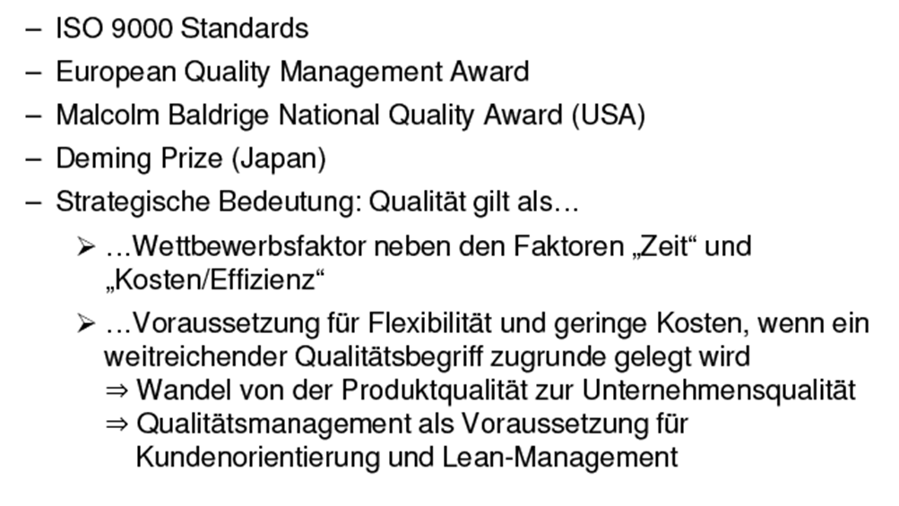
Qualitätsstandards- und auszeichnungen

Slide 4
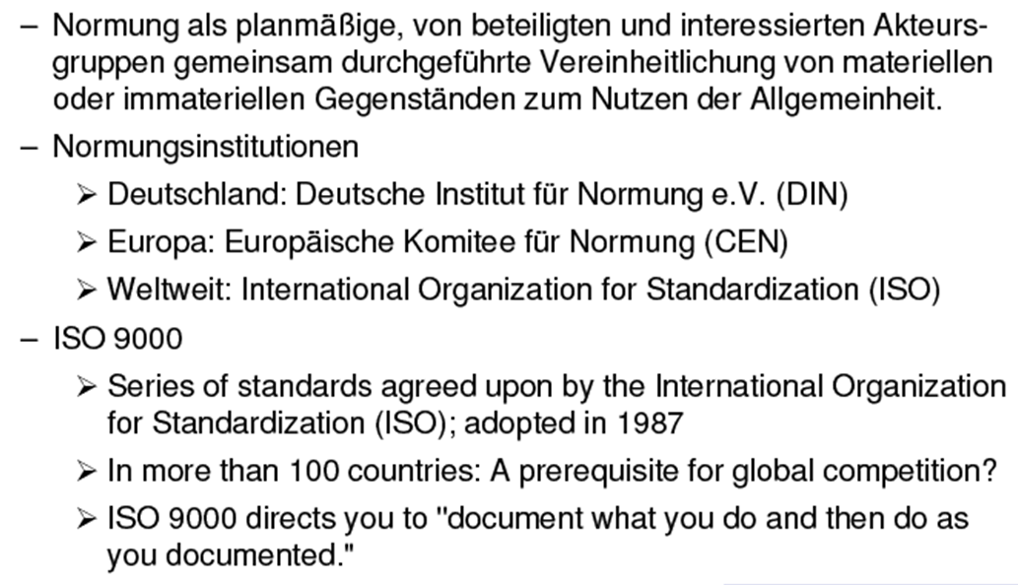
Normung als Orientierung des Qualitätsmanagement

Slide 5
Charakteristika des
Qualitätsmanagements nach ISO 9000 ff.
- Die Zertifizierung nach ISO 9000 ff. bestätigt die Existenz eines
Qualitätsmanagementsystems und damit die Qualitätsfähigkeit,
jedoch nicht das reale Vorliegen von Qualität
- Die Kosten für die Zertifizierung ist daher gegen Nutzen abzuwägen
- Eine Zertifizierung nach ISO 9000 ff. wird jedoch derzeit in vielen
Branchen für unabdingbar gehalten ( Imageaufbau durch Zertifizierung)

Slide 6
Total Quality Management
Grundpfeiler des TQM
- Kundenorientierung
- Mitarbeiterorientierung
- Bereichs- und Funktionsübergreifend
- Qualität des Unternehmens
- Qualität der Prozesse
- Qualität der Arbeit
- Qualität der Produkte
T
Q
Ständige Verbesserung
M
- Führungsaufgabe Qualität (sinnorientiertes Handeln)
- Führungsqualität (Vorbildfunktion)
- Team- und Lernfähigkeit

Slide 7


Total Quality Management
Umfasst die gesamte Organisation vom Lieferanten bis zum Kunden mit dem Ziel hohe Systemqualität dauerhaft zu garantieren
Qualität orientiert sich am Kunden,
Qualität wird mit Mitarbeitern aller Bereiche und Ebenen erzielt,
Qualität ist kein Ziel, sondern ein Prozess, der nie zu Ende geht,
Qualität bezieht sich nicht nur auf Produkte, sondern auch auf Dienstleistungen,
Qualität setzt aktives Handeln voraus und muss erarbeitet werden.

Slide 8
Referat
  Nicht von Pappe (JiT-TQM)

Slide 9
Grundaufbau klassischer sukzessiver
Produktions – Planungs - Systeme
Hauptproduktionsprogrammplanung
Mengenplanung
Terminplanung
Produktionssteuerung

Slide 10
Grundaufbau klassischer sukzessiver
PPS-Systeme
Hauptproduktions-
programmplanung
Wieviel Endprodukte müssen ausgehend
vom Absatzplan produziert werden?
Mengenplanung
Welche Mengen und Zeiten für die Vor-
produkte ergeben sich daraus?
Wann erfolgt welche Produktion auf
welchen Stationen? (in Abhängigkeit
von Losgrößen und Kapazitäten)
Terminplanung/
Kapazitätsplanung
Welche Aufträge werden an der ein-
zelnen Arbeitsstation freigegeben?
(Kurzfristplanung)
Produktions
steuerung

Slide 11
PPS-Systeme
Ganz grob geht es bei PPS-Systemen also um Folgendes:
Man hat einen vorgegebenen Produktprogrammrahmen, die Ausstattung der Produktionsanlagen und einen Bestand an Stammarbeitskräften, Festzulegen ist nun:
♦ welche Produkte in welchen Mengen in den einzelnen
Perioden produziert werden sollen
♦ welche Mengen an Verbrauchsfaktoren bereitzustellen sind
♦ in welcher Form die Produktionsprozesse ablaufen sollen

Slide 12
Definition Durchlaufzeit
Definition Durchlaufzeit:
Zeitdauer von der Entnahme des ersten Materials aus dem Einsatzlager bis zur Fertigstellung des Produktes in der Industrie.

Slide 13
Zusammensetzung der Durchlaufzeit
Vorgangsbezogene Durchlaufzeit
Tatsächliche
Bearbeitungszeit
Übergangszeit
- Transportzeit
- Rüstzeit
- Kontrollzeit
- Lagerungszeit

Slide 14
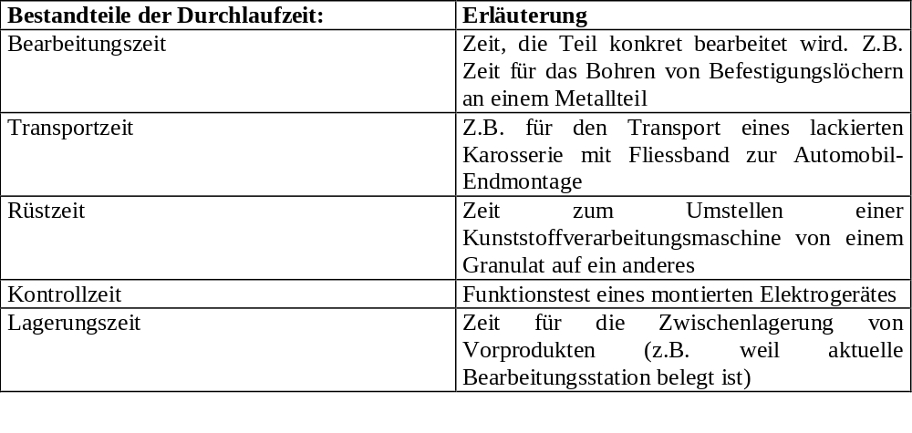
Erläuterung der einzelnen Komponenten der Durchlaufzeit

Slide 15
Prioritätsregeln (1/2)
KOZ - Regel (Kürzeste Operationsregel)
Bevorzugung von Aufträgen mit der kürzesten Bearbeitungszeit
Vorteile: gute Durchlaufzeiten, hohe Kapazitätsauslastung
Nachteile: Schwierigkeit, Liefertermine einzuhalten
SZ - Regel (Schlupfzeit - Regel)
Bevorzugung von Aufträgen mit den geringsten Pufferzeiten bis zur endgültigen Fertigstellung
Vorteil: gute Termineinhaltung
Nachteil: schlechte Kapazitätsnutzung, höhere Bestände

Slide 16
Prioritätsregeln (2/2)
KRB - Regel (Kürzeste Restbearbeitungszeitregel)
Bevorzugung von Aufträgen mit der kürzesten Restbearbeitungszeit an allen noch ausstehenden Bearbeitungsstationen
Vorteile: bald fertigstellbare Aufträge werden zügig realisiert und führen zu Umsatzerlösen für das Unternehmen
Nachteile: Andere wichtige Zielgrößen bleiben unberücksichtigt (Kapitalbindung, Einhaltung von Lieferterminen, ...)

Slide 17
Wichtige Zielgrößen der Fertigungssteuerung
- Einhaltung von Lieferterminen
- Reduzierung von Durchlaufzeiten
- Minimierung von Rüstzeiten/-Kosten
- Minimierung der Lagerbestände in der Produktion
- Maximierung der Kapazitätsauslastung
Notes:
6

Slide 18
Problem der Fertigungssteuerung
Trotz vorgelagerter Planungsprozesse gelingt fast nie eine überschneidungsfreie Zuordnung von Aufträgen auf einzelne Arbeitsstationen (Gründe sind z.B.: Planungfehler, Störungen, Maschinenausfälle)
Die Fertigungssteuerung organisiert daher die unmittelbare Auftragsfreigabe an den einzelnen Aggregaten ( insbesondere wenn mehrere Aufträge gleichzeitig zur Bearbeitung anliegen)

Slide 19
Ziele des PPS-Systems
- Sicherung kurzer Durchlaufzeiten
- Geringe Lager- und Werkstattbestände und dadurch geringe
Lagerkosten
- Hohe gleichmäßige Kapazitätsauslastung
- Hohe Lieferbereitschaft / Termintreue

Slide 20
Zielsystem und Zielkonflikte
Zielkonflikt
Zielharmonie
Hohe Lieferbereitschaft
Termintreue
kurze Durch-
laufzeiten
Geringe
Bestände
Hohe Kapazitäts-
auslastung

Slide 21
Definition Los (-größe)
Ein Los ist die Menge einer Sorte oder Serie, die ohne Unterbrechung (Umstellung) des Produktionsverfahren hergestellt wird.

Slide 22
Grundmodell der Losgrößenplanung - Basisüberlegung
Ziel ist die Minimierung der Gesamtkosten
Es werden zwei Kostenblöcke berücksichtigt: Lager-
kosten (für die Zwischenlagerung von Teilen, die aufgrund großer Losgröße nicht direkt weiterverarbeitet werden können) und Rüstkosten, d.h. unabhängig von der Produktionsmenge anfallende Umstellungskosten für die Maschine (Werkzeugwechsel, erhöhter Ausschuss bei Produktionsanlauf, Reinigungskosten, ...)
Die Ermittlung der optimalen Losgröße geschieht über
die Aufstellung der Gesamtkostenfunktion und deren
Ableitung nach der Losgröße

Slide 23
Kosten im Rahmen der optimalen Losgröße
→ Kosten des Loswechsels (Rüstkosten, Kosten des = losfixe Kosten Produktionsausfalls, Anlaufkosten)
→ Lager- u. Zinskosten (= auflageproportionale Kosten)
= losvariable Kosten (abhängig von der Größe des Loses)
➔ Die Kostenverläufe sind entgegengesetzt (je größer also das Fertigungslos, desto mehr verteilen sich die auflagefixen Kosten auf die Gesamtstückzahl (=Stückkostendegression)
➔ Die Lager- u. Zinskosten sowie das Risiko des techn. Fortschritts nehmen mit der Losgröße zu (z. B. gelagerte Computer veralten schneller)

Slide 24
Grundproblem
Wenn:
Losgröße m – groß → losfixe Kosten Lagerkosten
Losgröße m – klein → losfixe Kosten Lagerkosten
Daher: Optimierung nötig!!!

Slide 25
Grundmodell der Losgrößenplanung
B = Jahresbedarf (Jahresabsatzmenge)
K_{f} = auflagefixe Kosten (Rüstkosten pro Sortenwechsel)
i = Zinskosten pro Jahr und Produkteinheit
l = Lagerkostensatz pro Jahr und Produkteinheit
p = Verkaufspreis
z = p(i+l) = absoluten Kosten der Lagerung pro Stück
K = gesamte relevante Kosten der Losgrößenplanung
m = Losgröße

Slide 26
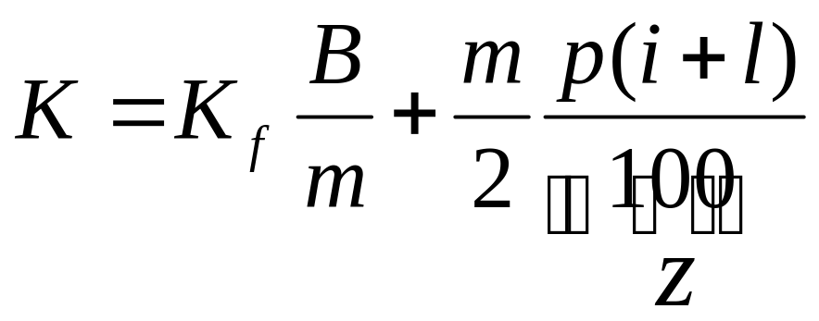
Ermittlung der optimalen Losgröße
Die Ermittlung der optimalen Losgröße geschieht über
die Aufstellung der Gesamtkostenfunktion und deren
Ableitung nach der Losgröße.
m_{opt.} = 2* B * K_{f}
z

Slide 27
Aufgabe 1
a) Erläutern Sie die einzelnen Stufen eines PPS Systems anhand des Verlaufs ihres Studiums. (4 Punkte)
b) Erläutern Sie den Unterschied zwischen Durchlaufzeit und Bearbeitungszeit am Beispiel einer Autoproduktion. Warum sind Durchlaufzeiten oft ein Vielfaches höher als Bearbeitungszeiten? (8 Punkte)
c) Welche Funktion haben Prioritätsregeln in der Fertigungssteuerung? Nennen Sie zwei Beispiele für Prioritätsregeln und erläutern Sie diese kurz. (4 Punkte)
d) Nennen Sie die primären Ziele eines PPS-Systems. (4 Punkte)

Slide 28
1b) Erläutern Sie den Unterschied zwischen Durchlaufzeit und Bearbeitungszeit am Beispiel einer Autoproduktion. Warum sind Durchlaufzeiten oft ein Vielfaches höher als Bearbeitungszeiten?
Definition der Durchlaufzeit: Zeitdauer von der Entnahme des ersten Materials aus dem Einsatzlager bis zur Fertigstellung des Produktes in der Industrie.
Der Unterschied liegt darin, dass sich die Durchlaufzeit aus der tatsächlichen Bearbeitungszeit, die wesentlich geringer ist, und der Übergangszeit ( bestehend aus Transport-, Rüst-, Kontroll- und Lagerungszeit) zusammensetzt.

Slide 29

Aufgabe 1b)

Slide 30
1c) Welche Funktion haben Prioritätsregeln in der Fertigungssteuerung?.
- Trotz aller vorgelagerten Planungsprozesse gelingt fast nie eine überschneidungsfreie ex-ante Zuordnung von Produktionsaufträgen auf einzelne Arbeitstationen. Gründe sind u.a.: Immanente Planungsfehler der Sukzessivplanung, Störungen, Maschinenausfälle
- Die Fertigungssteuerung regelt daher die unmittelbare Auftragsfreigabe an den einzelnen Aggregaten (insbesondere wenn mehrere Aufträge gleichzeitig zur Bearbeitung anliegen)
- Die dabei angewandten Prioritätsregeln haben heuristischen (allgemein gültigen) Charakter

Slide 31
1c) Nennen Sie zwei Beispiele für Prioritätsregeln und erläutern Sie diese kurz
KOZ - Regel (Kürzeste Operationsregel)
- Bevorzugung von Aufträgen mit der kürzesten Bearbeitungszeit
- Vorteile: gute Durchlaufzeiten, hohe Kapazitätsauslastung
Nachteile: Schwierigkeit, Liefertermine einzuhalten
SZ - Regel (Schlupfzeit - Regel)
- Bevorzugung von Aufträgen mit den geringsten Pufferzeiten bis zur endgültigen Fertigstellung
- Vorteil: gute Termineinhaltung
- Nachteil: schlechte Kapazitätsnutzung, höhere Bestände
KRB - Regel (Kürzeste Restbearbeitungszeitregel)
- Bevorzugung von Aufträgen mit der kürzesten Restbearbeitungszeit an allen noch ausstehenden Bearbeitungsstationen
- Vorteile: bald fertigstellbare Aufträge werden zügig realisiert und führen zu Umsatzerlösen für das Unternehmen
- Nachteile: Andere wichtige Zielgrößen bleiben unberücksichtigt (Kapitalbindung, Einhaltung von Lieferterminen, ...)

Slide 32
Optimale Losgröße Aufgabe 2
Der Wal-Verlag produziert mit dem „Wehe“ ein betriebswirtschaftliches Standardwerk, das über das Jahr gleichmäßig verteilt rund 10.000 mal verkauft wird. Das Buch kostet 50€. Auf das gebundene Kapital entfällt eine Kostensatz pro Stück in Höhe von 4 €. Für den Druck einer Teilauflage fallen fixe Kosten (für die Druck- und Maschineneinstellungen) von 5000€ an. Sie sollen in den folgenden Teilaufgaben die optimale Losgröße für eine Teilauflage ermitteln. m soll dabei die Losgröße bezeichnen.
Stellen Sie die Formel für die Gesamtkosten der Produktion (pro Jahr) auf und erläutern Sie die einzelnen Elemente der Formel. Gehen Sie insbesondere darauf ein, was für eine möglichst hohe und was für eine möglichst kleine Losgröße spricht.
Ermitteln Sie die optimale Losgröße durch Ableiten der Gesamtkostenformel.
Warum kommt es vor, dass Verlage dennoch kleinere Losgrößen/Teilauflagen fertigen als Sie im Beispiel errechnet haben?

Slide 33
Optimale Losgröße Aufgabe 3
Ein Profilhersteller fertigt pro Jahr 100.000m Profile einer bestimmten Profilart und setzt diese gleichmäßig über das Jahr verteilt ab. Die Profile kosten pro Meter 20 Euro. Auf das gebundene Kapital entfällt eine Kostensatz pro Stück in Höhe von 2 €. Pro Rüstvorgang für ein Los entstehen fixe Rüstkosten von 6250 Euro. Sie sollen in den folgenden Teilaufgaben die optimale Losgröße ermitteln.
Stellen Sie die Formel für die Gesamtkosten der Produktion (pro Jahr) auf und erläutern Sie die einzelnen Elemente der Formel. (4 Punkte)
Ermitteln Sie die optimale Losgröße durch Ableiten der Gesamtkostenformel. (4 Punkte)
Das Unternehmen kauft eine neue Maschine. Was könnten Gründe dafür sein, dass die Rüstkosten der neuen Maschine geringer sind als die der alten? Antworten Sie in kurz erläuterten Stichworten (2 Punkte)

